Slide 1
REALISMUL CURENT LITERAR
ArminC

Slide 2
1.Despre realism
Originea și fundamentul

Slide 3
“Realismul se defineşte prin grija de a descoperi, de a revela o realitate pe care romantismul a evitat-o sau a travestit-o.”
~ Gaëtan Picon

Slide 4
Termen
Deşi noţiunea de realism a fost folosită încă din 1798 de către scriitorul german Friedrich Schiller, în 1826 când termenul apare în revista Mercure de France, preocupările teoretice pentru acest curent se semnalează mai târziu. În literatură, realismul este specific prozei (în special romanul) şi dramaturgiei.
Se poate vorbi de realism , în sens:
Larg, referitor la operele literare care exprimă o anumită atitudine faţă de lume, o raportare la realitate şi o transfigurare a acesteia.
Restrâns, ca despre un curent literar.

Slide 5
Definiție
Realismul este un curent literar care a apărut în a doua decadă a secolului XIX-lea, ca reacţie împotriva clasicismului şi romantismului, atunci când științele naturii au luat un avânt deosebit. Se caracterizează prin veridicitate, verosimilitate și obiectivitate.
Așa cum apare şi în revista Réalisme, „realismul se pronunţă pentru reproducerea exactă, completă şi sinceră a mediului social, a epocii în care se trăieşte, pentru că o atare direcţie de studiu este justificată de raţiune, de necesităţile inteligenţei şi de interesul publicului şi pentru că ea exclude orice minciună, orice mistificare. Această reproducere trebuie aşadar să fie cât mai simplă posibil, în aşa fel încât să fie înţeleasă de toată lumea”.

Slide 6
Condiții social istorice
Revoluţia industrială;
Sursa principală de inspirație este domeniul social (societatea influențează hotărâtor destinul oamenilor);
Introducerea în filozofie a pozitivismului, curent promovat de Auguste Comte;
Consolidarea burgheziei în ierarhia socială;
Teoria evoluționistă a lui Charles Darwin;
Aceasta afirmă că organismele şi formele de viaţă inferioare au evoluat liniar (lent) către forme superioare;
Pauperizarea ţăranilor si obligarea lor să migreze în căutarea de lucru spre aglomerările urbane.

Slide 7
Trăsături
Reflectarea fidelă a realităţii: veridicitatea este principiul de bază al realismului. Mimesis-ul (imitarea) are în realism o nouă epocă de glorie. Dacă în clasicism lumea e văzută aşa cum ar trebui să fie, în realism lumea e văzută aşa cum este.
Tematica socială – societatea e înţeleasă ca un organism viu, dimanic, ca un mediu care explică comportamentul personajelor.
Obiectivitatea perspectivei narative - autor impersonal, omniscient, omniprezent. Scriitorul trebuie să fie imparţial. Flaubert afirma că „artistul trebuie să fie pentru operă ceea ce este Dumnezeu pentru creaţie; să fie simţit pretutindeni, dar niciodată văzut”.

Slide 8
Rigoarea observaţiilor – importanţa detaliului semnificativ. Autenticitatea şi veridicitatea acestor descrieri conferă valoare documentară operelor realiste.
Critica aspectelor negative.
Lipsa de idealizare.
Personaje tipice în împrejurări tipice. Realiştii sunt preocupaţi de crearea de tipuri umane, caracteristice societăţii vremii. Ei nu mai cultivă omul abstract clasic, nici visătorul inadaptat romantic, ci omul aievea. Acesta este structurat sufleteşte în jurul unei pasiuni dominante, la faculté maîtresse. În funcţie de această pasiune, personajul devine tipologic: avarul, arivistul, tiranul etc.
Literatura realistă se inspiră exclusiv din prezent. Omul este analizat hic et nunc, utilizându-se metode ştiinţifice de investigare.

Slide 9
Se remarcă predilecţia pentru descrierea mediului (satului, oraşului, străzilor, caselor etc.) ca modalitate indirectă de caracterizare a personajelor.
Apare tehnica detaliului semnificativ, cu relevanţă în economia textului.
Afirmarea prozei şi a romanului ca forme literare ale viitorului.
Stil sobru, impersonal, lipsit de artificii.
Economie de mijloace artistice.
Scriitorul realist observă omul în mediul său natural, social şi istoric, portretul şi descrierea întemeindu-se pe reflecţie morală şi analiză psihologică.

Slide 10
Naturalismul
Doctrină estetică aflată în stransă relație cu realismul, care, având drept țintă fidelitatea față de realitate, se concetrează cu predilecție asupra aspectelor dure, brutale, ale acesteia, a cazurilor patologice, reducând adeseori ființa umana la datele sale strict biologice.
Pentru scriitorul naturalist, importante sunt mai ales stările fizice ale individului, manifestările instinctuale datorate cel mai adesea unor dezlegări organice de natură nervoasă, ereditatea și mediul social fiind principalele cauze care influențează comportamentul uman.

Slide 11
2.Manifeste literare
Internaționale și autohtone

Slide 12
Primul manifest literar este considerat Preafaţa lui Balzac la Comedia umană din 1842. Prin arta sa, scriitorul îşi propune să zugrăvească societatea contemporană, să devină „un pictor mai mult sau mai puţin fidel (...) al tipurilor umane, povestitorul dramelor vieţii intime, arheologul mobilierului social, nomenclatorl profesiilor, înregistatorul binelui şi răului”, dar mai ales să studieze cauzele mişcării sociale, sensul ascuns al evenimentelor şi al comportamentului uman.
Tot la Paris, scriitorul Louis Duranty redactează între 1856-1857 ziarul Le Réalisme, în care se formulează unele principii ale noii tendinţe artistice care trebuie să redea cu fidelitate mediul social şi să fie accesibilă tuturor.
Adevăratul teoretician al realismului este Jules Champfleury, autorul studiului Le Réalisme, publicat în 1857.

Slide 13
În literatura română, realismul a debutat ca un curent literar antiromantic declarat. Hasdeu este printre primii gânditori şi esteticieni români care au observat că „studiul societăţii omeneşti” trebuie primit ca o „situaţiune care ţine şi de științele naturii, şi de ştiinţele spiritului, îmbrăţişând astfel totalitatea ştiinţelor într-un singur buchet, al cărui mod de legătură este omul”.
Deși realismul literar românesc a fost insinuat pregnant în secolul al XIX-lea, în proză și dramaturgie de către scriitorii pașoptiști (Costache Negruzzi, Mihail Kogălniceanu, Vasile Alecsandri), postpașoptiști (Nicolae Filimon, Bogdan Petriceicu Hasdeu), cât și de Ion Creanga, Ion Luca Caragiale și Ioan Slavici. Acesta ajunge la maturitate estetică și la o formula originală abia prin oprele lui, Liviu Rebreanu, George Călinescu și Marin Preda.

Slide 14
Reprezentanți
Franţa: Stendhal (Roşu şi negru, Mănăstirea din Parma), Balzac (Comedia umană, Moş Goriot, Eugenie Grandet), Gustave Flaubert (Madame Bovary);
Anglia: Charkes Dickens (Marile speranţe, Davis Copperfield), Surorile Brönte (Emily, Charlotte), George Eliot;
Rusia: Gogol, Dostoievski, Tolstoi, Cehov;
Norvegia: Henrik Ibsen;
America: Mark Twain;
România: Creangă, Nicolae Filimon, Caragiale, Slavici, Rebreanu, George Călinescu (Cartea nunţii, Enigma Otiliei), Marin Preda.

Slide 15
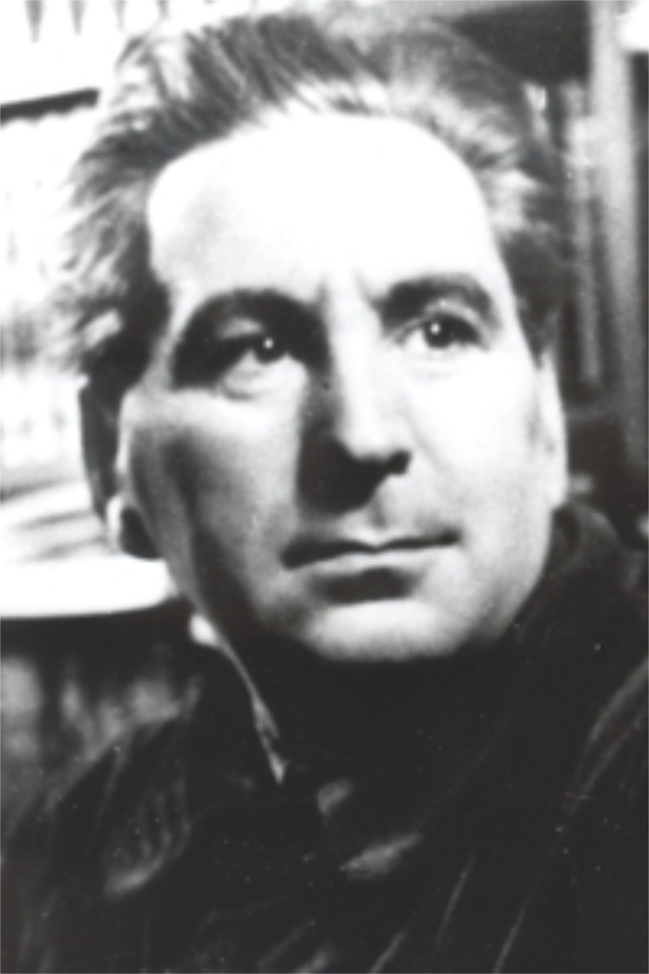
George Călinescu
Publicat în 1938, romanul realist “Enigma Otiliei” este menit să ilustreze convingerile teoretice ale lui George Călinescu.

Slide 16
SFÂRȘIT!
Proiect – “Realismul” – Română
Chanchian Armin Andrei

